Slide 1



Slide 2
Mengubah
TUJUAN KIE
sikap,
kepercayaan,
nilai-nilai
perilaku individu atau kelompok

Slide 3




Slide 4
KIE KESEHATAN...
Studi yang menekankan peranan komunikasi dalam penelitian dan praktek yang berkaitan dengan promosi kesehatan dan pemeliharaan kesehatan
Proses menyebarluaskan pesan kesehatan
yang bertujuan untuk mempengaruhi pengetahuan, sikap dan keyakinan masyarakat

Slide 5
KIE KESEHATAN...
Harus melibatkan partisipasi aktif dari target audiens dan menggunakan metode maupun teknik yang familiar bagi audiens
Merupakan alat yang penting dalam promosi kesehatan

Slide 6
KIE KESEHATAN...
Salah satu keutamaan pesan
atau
rupa orang
informasi kesehatan adalah persuasif
Pesan harus dirancang sedemikian
sehingga
mampu
mempengaruhi
lain
agar
dapat
mengetahui
informasi dan
memutuskan
untuk
menerima/menolak
produk yang
disebarluaskan
oleh
sumber informasi

Slide 7
KIE KESEHATAN...
KIE kesehatan meliputi informasi tentang;
⚬Perilaku hidup bersih dan sehat
⚬Kesehatan lingkungan dan kerja
⚬Kesehatan ibu dan anak
⚬Perbaikan gizi masyarakat
⚬Pencegahan penyakit menular dan tidak menular
⚬Upaya promosi kesehatan termasuk obat
⚬Sosialisasi kebijakan kesehatan, dll

Slide 8
MEDIA KOMUNIKASI
SALURAN YANG DIGUNAKAN UNTUK MENYAMPAIKAN PESAN-PESAN KESEHATAN KEPADA SASARAN

Slide 9
MEDIA PROMOSI KESEHATAN YANG BAIK
MEDIA YANG MAMPU MEMBERIKAN INFORMASI ATAU PESAN-PESAN KESEHATAN YANG SESUAI DENGAN TINGKAT PENERIMAAN

Slide 10
DASAR PEMILIHAN MEDIA PROMOSI KESEHATAN
Didasarkan pada selera khalayak sasaran, bukan pada selera pengelola program/ pengambil keputusan.
Harus memberi dampak yang luas/ menjangkau khalayak sasaran dengan tingkat frekuensi, efektivitas, dan kredibilitas yang tinggi.
Disampaikan secara menarik dengan frekuensi yang sering.
Dilakukan secara serempak dan terpadu sehingga akan meningkatkan cakupan, frekuensi dan efektivitas pesan- pesan komunikasi.

Slide 11
DASAR PEMILIHAN MEDIA PROMOSI KESEHATAN
Didasarkan pada selera khalayak sasaran, bukan pada selera pengelola program/ pengambil keputusan.
Harus memberi dampak yang luas/ menjangkau khalayak sasaran dengan tingkat frekuensi, efektivitas, dan kredibilitas yang tinggi.
Disampaikan secara menarik dengan frekuensi yang sering.
Dilakukan secara serempak dan terpadu sehingga akan meningkatkan cakupan, frekuensi dan efektivitas pesan- pesan komunikasi.

Slide 12
TUJUAN PENGGUNAAN MEDIA
Sebagai alat bantu dalam pendidikan/ latihan/ penyuluhan.
Untuk menimbulkan perhatian terhadap suatu masalah
Untuk mengingatkan suatu pesan/ informasi
Untuk menjelaskan fakta-fakta, prosedur, tindakan.

Slide 13
MEDIA PROMOSI KESEHATAN
MEDIA CETAK
MEDIA ELEKTRONIK
MEDIA PAPAN

Slide 14
MEDIA CETAK
BOOKLET
Dalam bentuk buku, baik berupa tulisan maupun gambar.
LEAFLET/ BROSUR
Berupa lembaran yang dilipat.
FLIPCHART
Dalam bentuk lembar balik.
POSTER
Berisi pesan/ informasi kesehatan yang ditempel di kendaraan, papan pengumuman, dll.
FOTO
RUBRIK/ TULISAN PADA SURAT KABAR/ MAJALAH

Slide 15
MEDIA ELEKTRONIK
TELEVISI
Dalam bentuk sandiwara/ sinetron, forum diskusi, ceramah, kuis, iklan, dll
RADIO
VIDEO
SLIDE
OHP
LCD
INTERNET

Slide 16
MEDIA PAPAN
Media papan = Billboard yang dipasang di tempat-tempat umum yang berisi pesan atau informasi kesehatan.
Dapat pula dipasang pada kendaraan seperti Bus atau taksi.

Slide 17
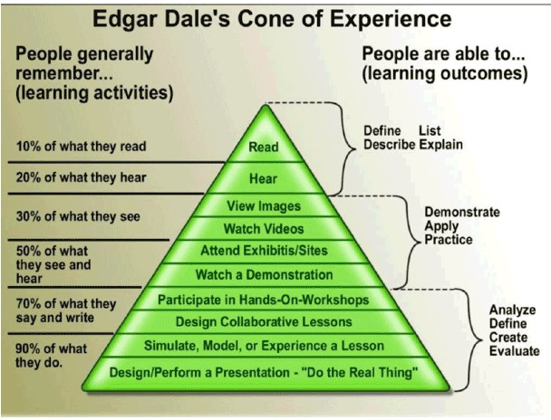

Slide 18
Kenapa harus melakukan KIE dalam pelayanan kefarmasian?
KOMUNIKASI MERUPAKAN ASPEK PENTING DARI
PRAKTEK KEFARMASIAN (dalam lingkup farmasi komunitas)
Ex : dispensing, PC, konseling
Kebutuhan pasien dapat dinilai dan informasi yang penting bagi pasien dapat diberikan
Penggunaan obat menjadi rasional

Slide 19
DEFINISI KOMUNIKASI INFORMASI DAN EDUKASI (KIE)
KIE adalah proses penyampaian pesan atau informasi dalam praktek kefarmasian (terkait obat maupun non obat) dengan menganalisis kebutuhan pasien dengan tujuan agar terapi menjadi optimal

Slide 20
Peran Farmasis dalam Komunikasi Informasi dan Edukasi (KIE)
1. Pelayanan Informasi Obat
Tenaga kesehatan (dokter, perawat, dll)
Pasien
Konseling untuk pasien
Edukasi untuk tenaga kesehatan
Swamedikasi
MERUPAKAN BAGIAN DARI PERAN FARMASI KOMUNITAS DAN KLINIS

Slide 21
Farmasi Klinik
Pelayanan yang diberikan oleh farmasis dalam mengupayakan terapi obat yang aman, appropriate dan cost-effective.
Penggunaan obat dalam kasus klinik, bukan sekadar penyediaan produk obat

Slide 22
Pharmaceutical
Care
Tanggung jawab profesi farmasi dalam mengoptimalkan terapi obat untuk meningkatkan kualitas hidup pasien (QoL)

Slide 23
Pharmaceutical
Care
Mengidentifikasi masalah yang berkaitan dengan penggunaan obat (DRP= Drug Related Problem)
Mengatasi DRP yang sudah terjadi
Mencegah DRP yang berpotensi untuk terjadi

Slide 24
Indikasi tidak tepat
Pemilihan obat tidak tepat
Dosis terlalu rendah
Dosis terlalu tinggi
Efek samping obat
Interaksi Obat
Pasien tidak menggunakan obat (non-compliance)
Obat belum terbukti efektif
Masalah yang berkaitan dengan penggunaan obat

Slide 25


